Slide 1
Web Reporting on SAS
Report Toolkit : SASBITreeViewer
2015.04.10

Slide 2

Table of contents
1. 개발 배경
2. 시스템 개발 목표
3. 라이선스
4. 기능 Demo

Slide 3
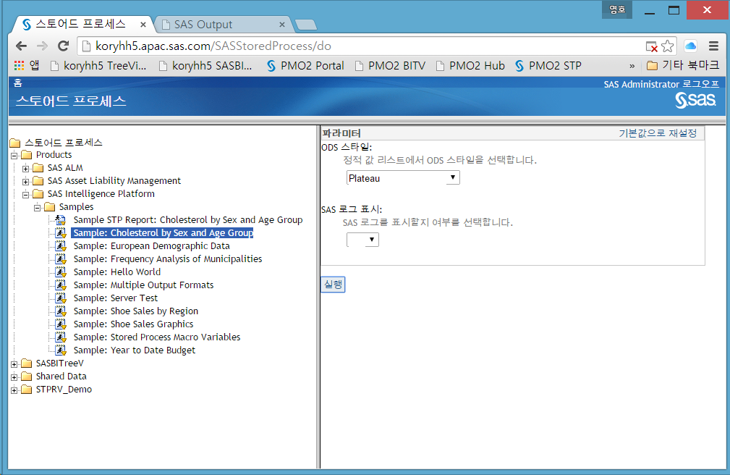
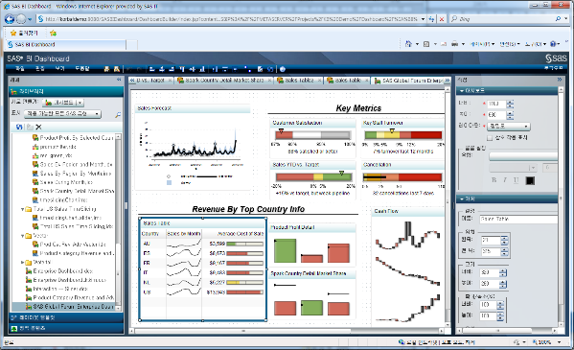
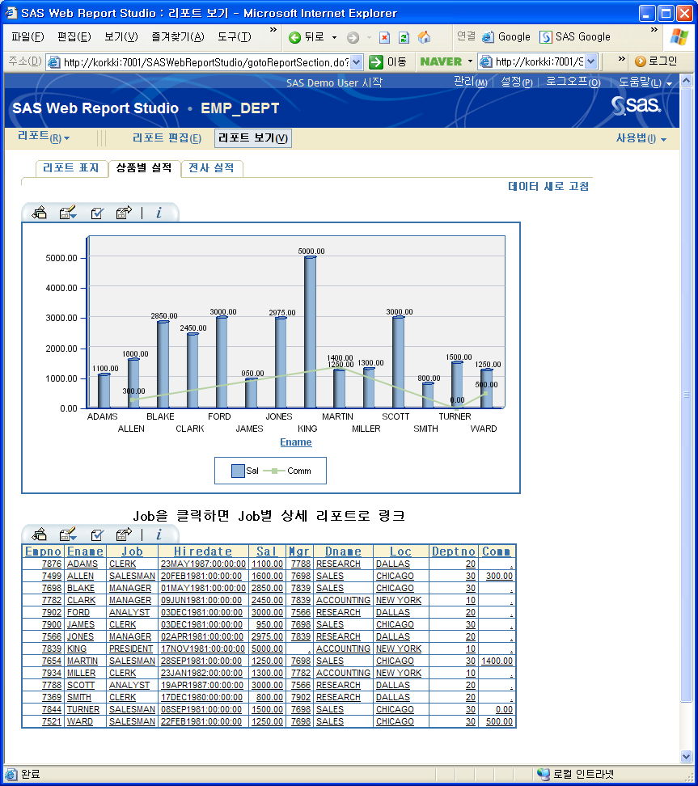
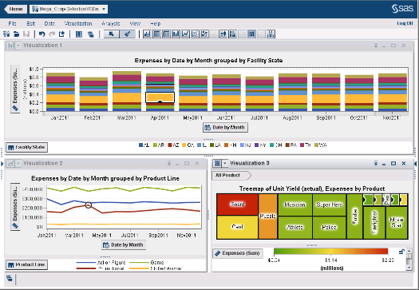
개발 배경
SAS Stored Process Web Application
SAS Dashboard
SAS Web Report Studio
SAS Visual Analytics

Slide 4


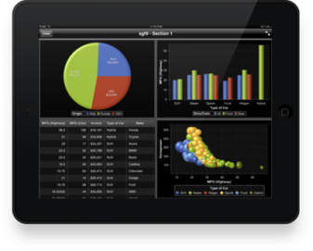
Pain points
제품의 Customizing 에 제한
탐색과 리포트가 분리되어 완전히 독립적임
리포트 캐쉬 기능을 제공하지 않아 조회 속도
및 데이터 처리 중 조회 Issue
Data direct access(ROLAP) 컨셉을 제공하지 않음
화면에 대량의 데이터 노출이 제한 되어 있음
: 산점도 개수, 행 개수 등 제한
Excel 연동 기능이 모두 AMO로 분리되어 있음
리포트or 데이터 출력이 제한적임
Load
Source Data

Slide 5
개발 목표
웹 리포트 개발 생산성 향상
SAS Prompt Framework 을 활용한 리포팅
SAS 활용을 최대화한 리포팅
SAS 만 알아도 개발가능한 웹 리포팅
최신 경향의 사용자 인터페이스 지향
가벼운 시스템 구성

Slide 6
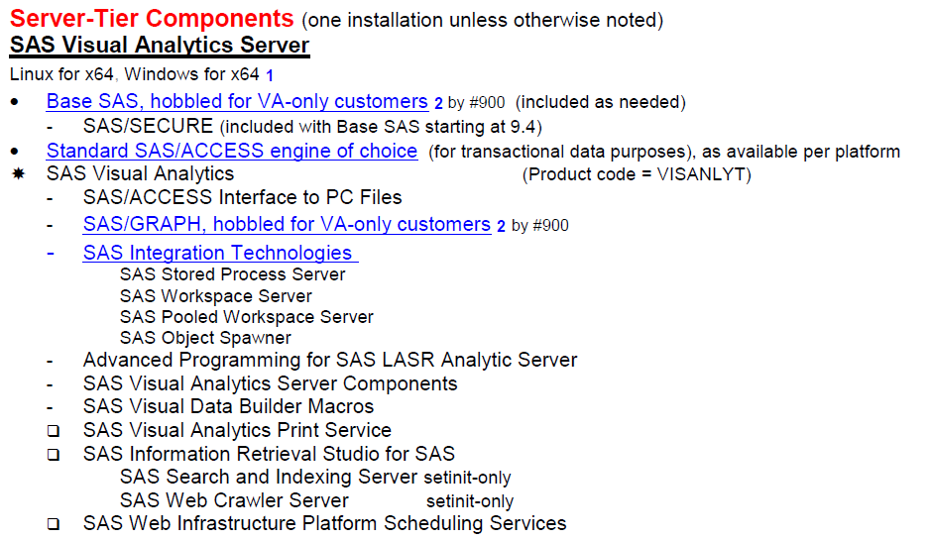
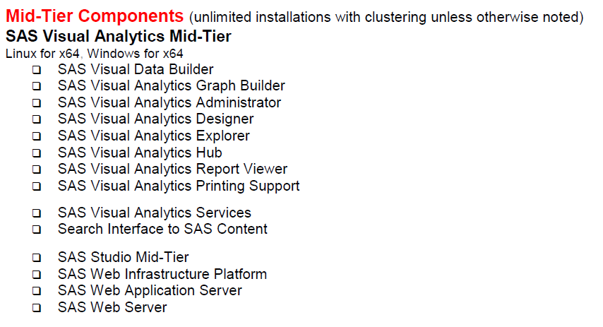
필요한 라이선스

Slide 7
필요한 라이선스
Packing Info.

Slide 8
필요한 라이선스
Packing Info.

Slide 9
demo

Slide 10
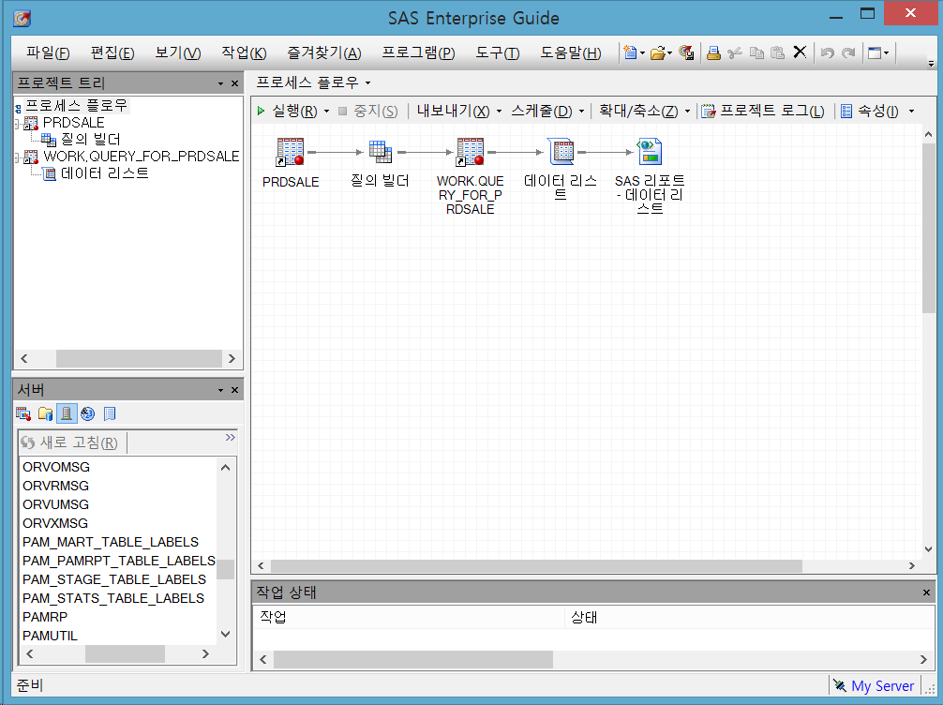
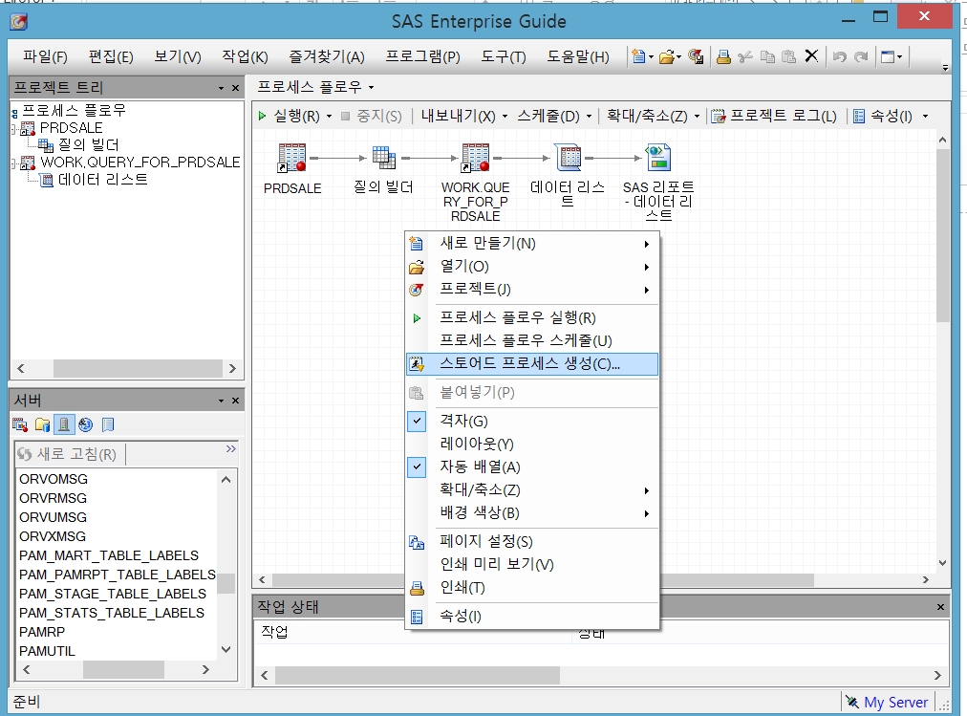
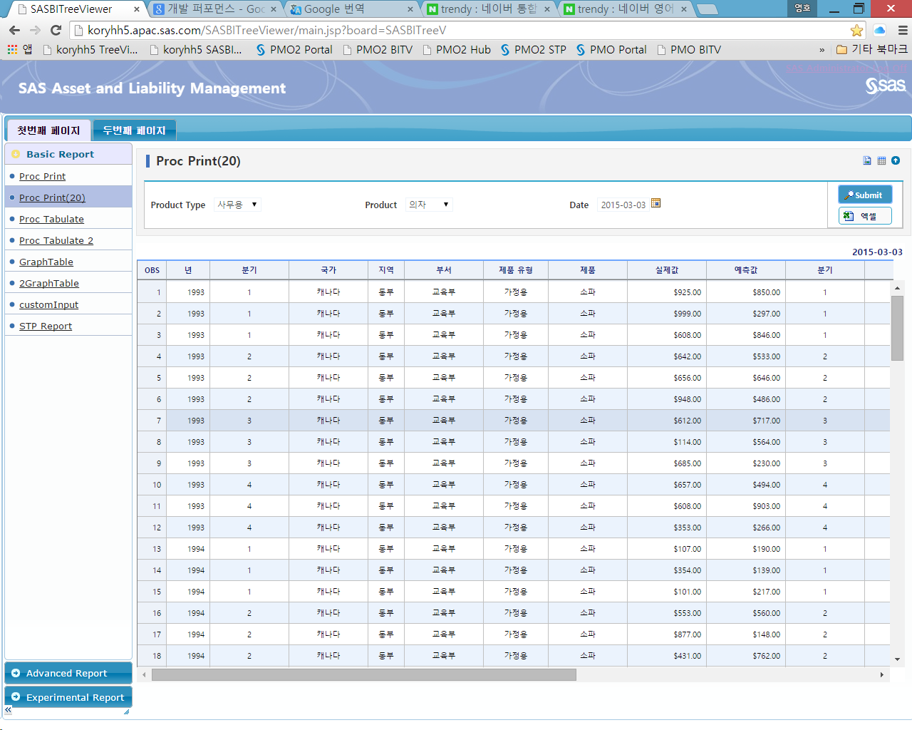
기능
SAS EG를 이용한 단순 리포트 생성
EG상에서 단계적 질의/리포트 생성
생성된 프로세스 플로우를 STP로 저장
생성된 STP를 웹에서 바로 조회

Slide 11
Pain points with VA
제품의 Customizing 에 제한
탐색과 리포트가 분리되어 완전히 독립적임
리포트 캐쉬 기능을 제공하지 않아 조회 속도
및 데이터 처리 중 조회 Issue
Data direct access(ROLAP) 컨셉을 제공하지 않음
화면에 대량의 데이터 노출이 제한 되어 있음
: 산점도 개수, 행 개수 등 제한
Excel 연동 기능이 모두 AMO로 분리되어 있음
리포트or 데이터 출력이 제한적임
Load
Source Data

Slide 12
Pain points with VA
제품의 Customizing 에 제한
탐색과 리포트가 분리되어 완전히 독립적임
리포트 캐쉬 기능을 제공하지 않아 조회 속도 및 데이터 처리 중 조회 Issue
Data direct access(ROLAP) 컨셉을 제공하지 않음
화면에 대량의 데이터 노출이 제한 되어 있음 : 산점도 개수, 행 개수 등 제한
Excel 연동 기능이 모두 AMO로 분리되어 있음
리포트or 데이터 출력이 제한적임
지원
지원
지원
지원
지원

Slide 13
기능
Pros & Cons
장점
Memory 내 데이터 뿐만 아니라 Database에 있는 Data 도 Access 가능
Easy Backup & Restore – Portal처럼 Page를 하나하나 생성하지 않고, SAS Metadata내 폴더만 package 로 Export & Import
Multi-Portal 구현 가능
STP 로 생성된 리포트 뿐만 아니라, VA로 만들어진 탐색과 리포트도 Display 가능
빠른 생산성 - 단순 리포트 개발에 5분 소요
쉬운 코딩 – Print procedure 등 단순 프로시저만으로 구현 가능
빠른 결과 제공

Slide 14
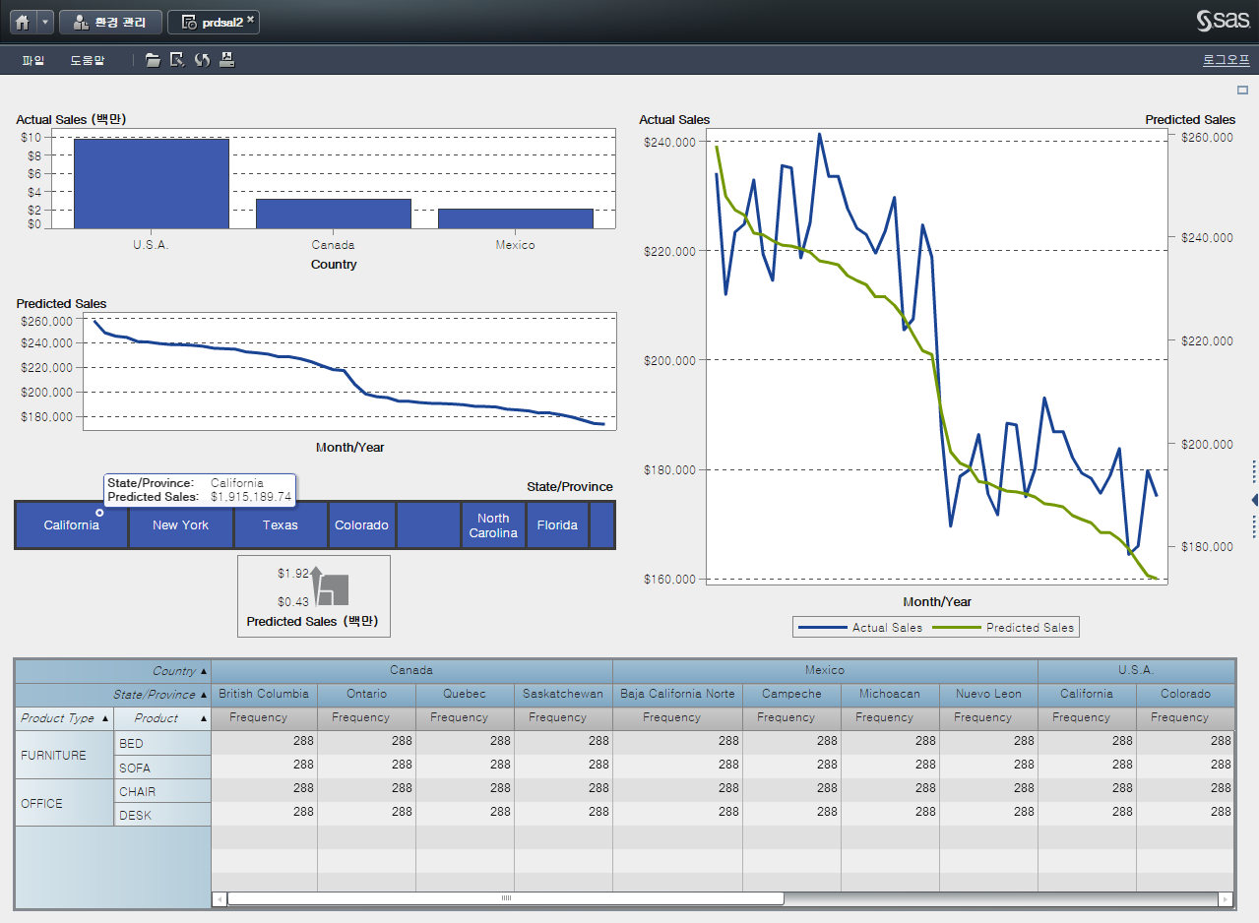
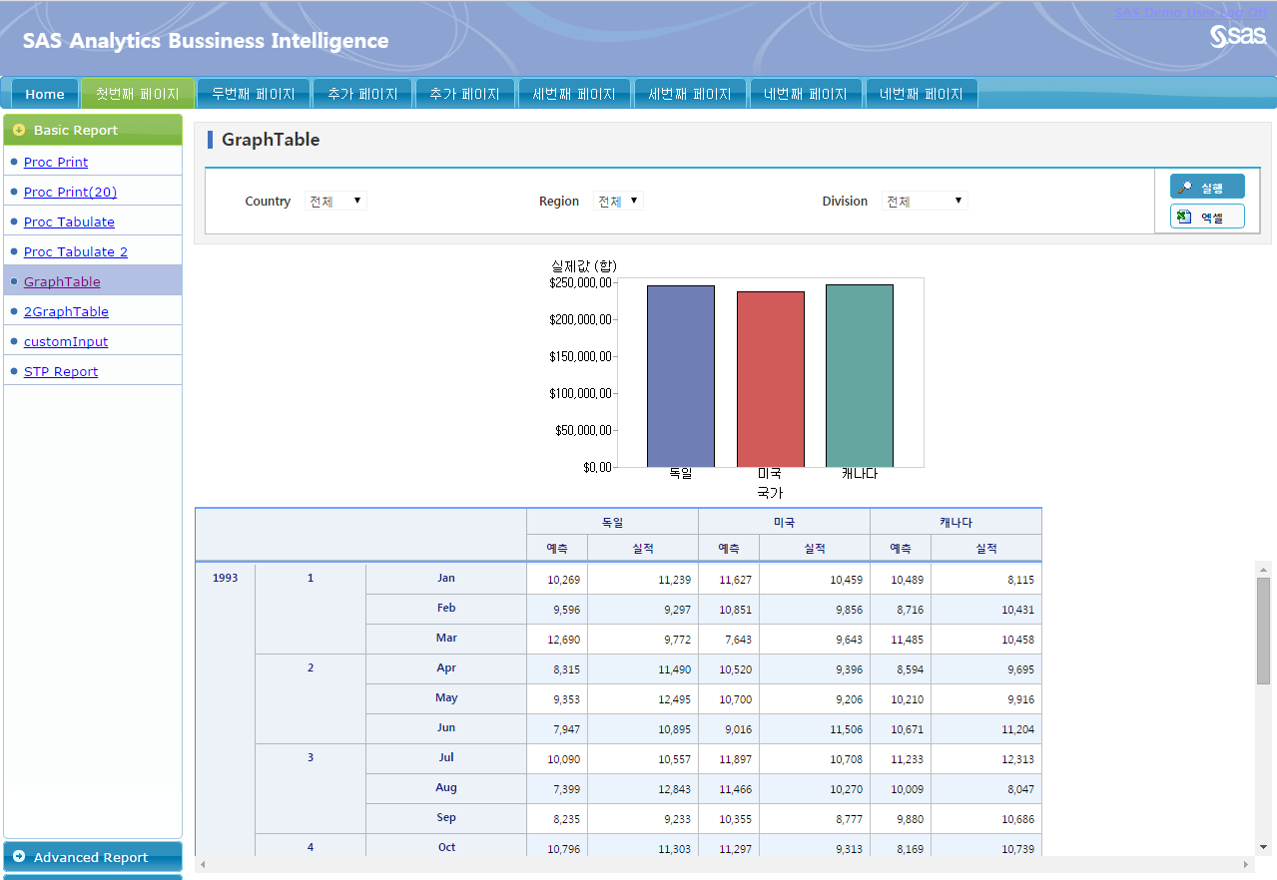
Overcoming VA Pain points
Pros & Cons
 | Visual Analytics | SAS BITreeViewer
Memory | ○ | ○
Database | Ⅹ | ○
가능
가능
Visual Analytics
Source Data
불가능
OK
가능
DW, Legacy,
Hadoop, etc.
SASBITreeViewer

Slide 15
Overcoming VA Pain points
Pros & Cons
단점
개인화 Portal 기능은 제공하지 않음
Portlet 을 통한 컨텐츠 추가 기능 제공하지 않음.
화면 개발의 모든 기능에 대한 편의성이 제공되는 것은 아님.
➔ SAS Information Delivery Portal에서 제공하던 거의 대부분의 기능은 제공하지 않음.

Slide 16
Consideration
고객사에 제공시 전략적인 접근이 필요
SAS 9.4 이상만 지원
지속적인 개선 작업이 필요(기능추가 + 안정화)
교육 지원 방안

Slide 17
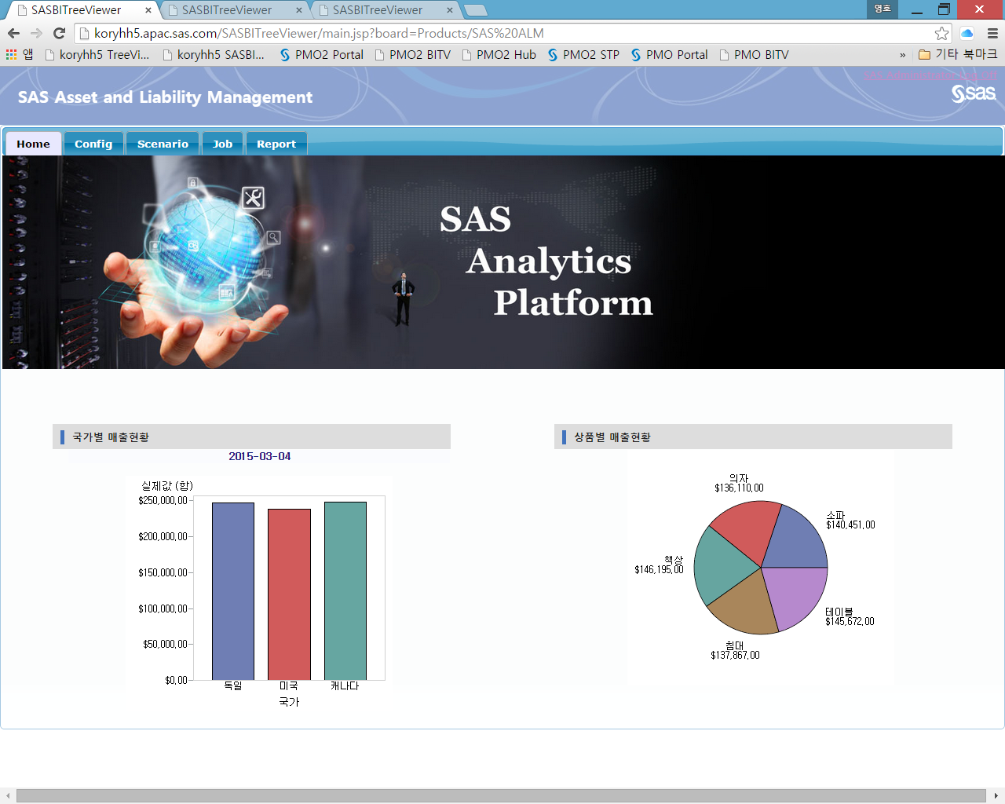
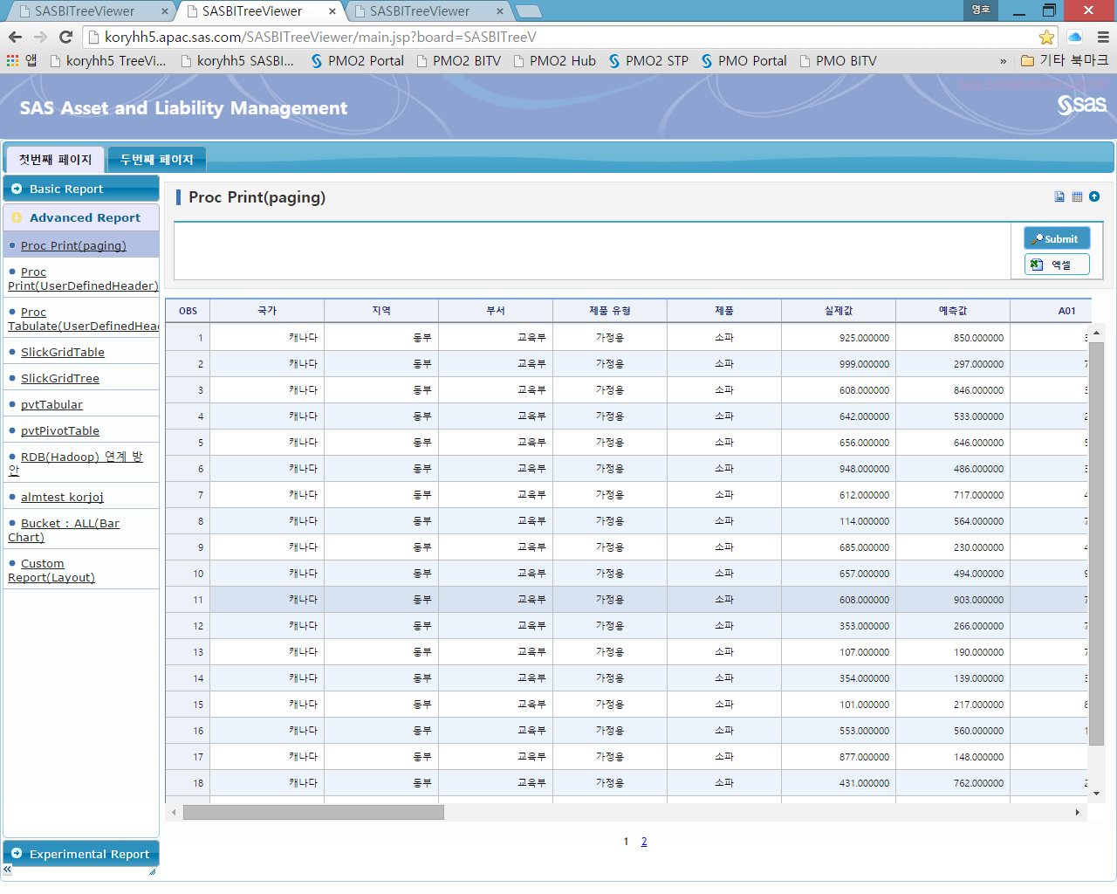
기능
Multi-Portal 구현
http://koryhh5.apac.sas.com/SASBITreeViewer/main.jsp?board=Products/SAS%20ALM
http://koryhh5.apac.sas.com/SASBITreeViewer/main.jsp?board=Products/SAS%20ALM

Slide 18
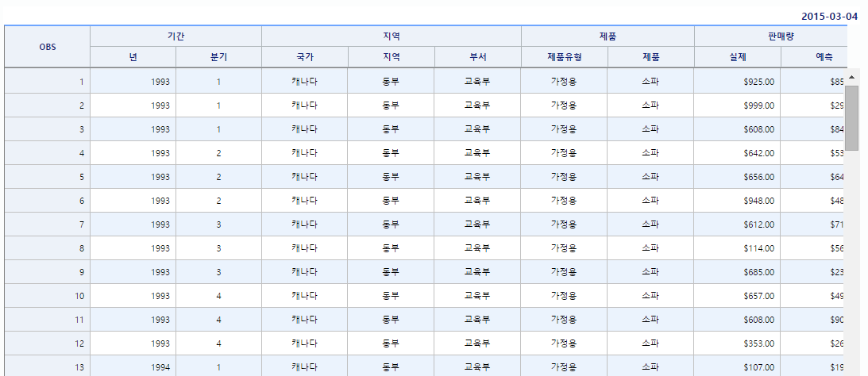
기능
SAS Procedure 가 지원하지 않는 사용자 정의 Header
Proc Print 결과물

Slide 19
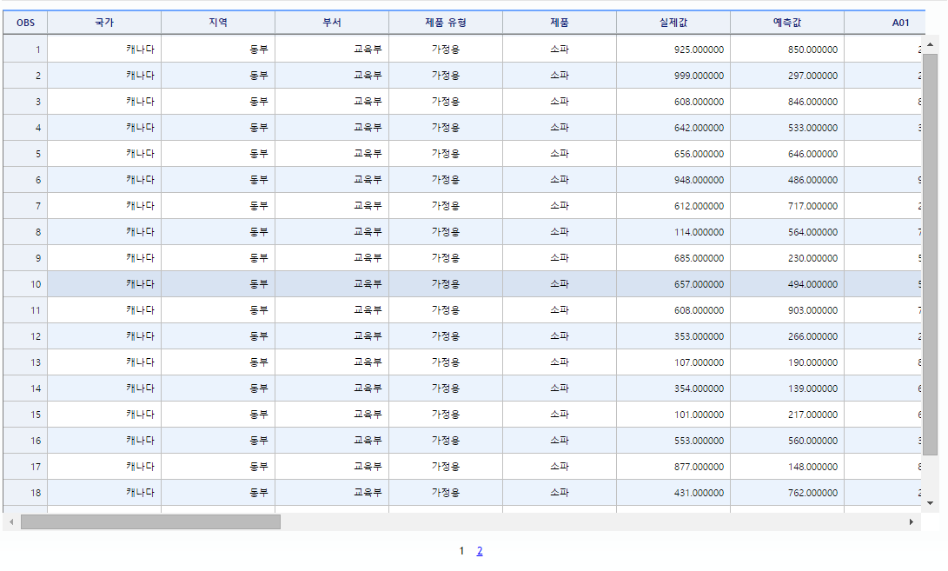
기능
출력 결과물에 대한 Paging

Slide 20
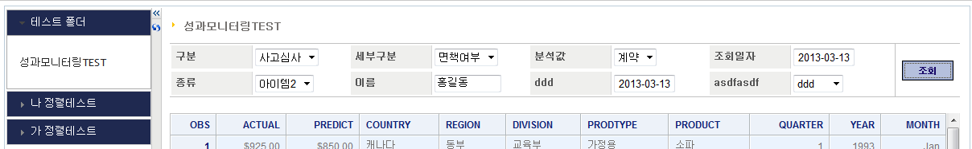
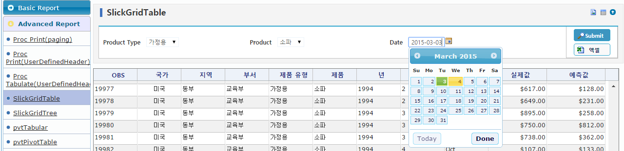
기능
SAS Prompt Framework 을 이용한 사용자 조건 설정 UI 지원
Cascading Prompt 지원
Calendar 객체 제공

Slide 21
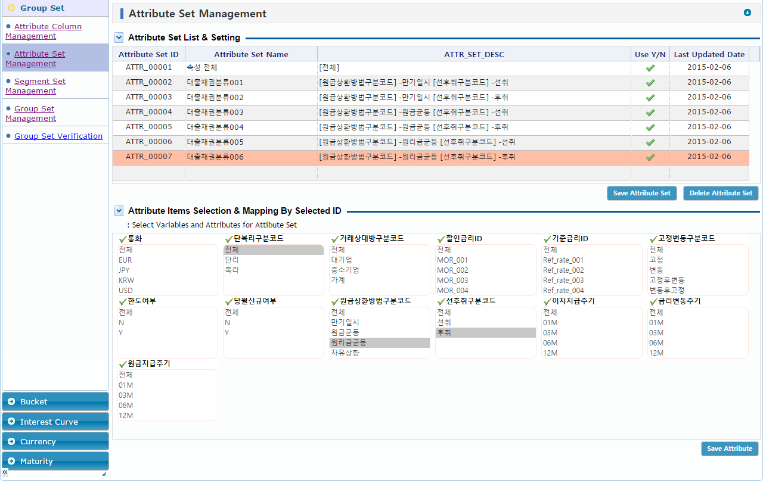
기능
사용자 정의 Layout / Script / CSS 지원

Slide 22
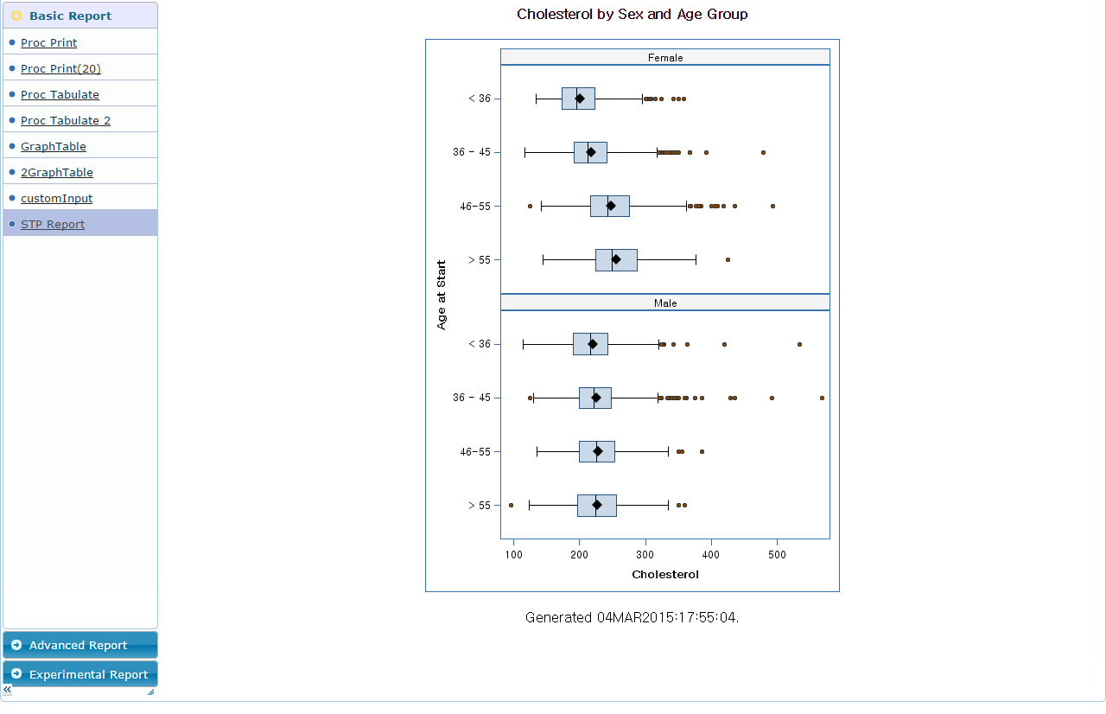
기능
STP Report 지원

Slide 23
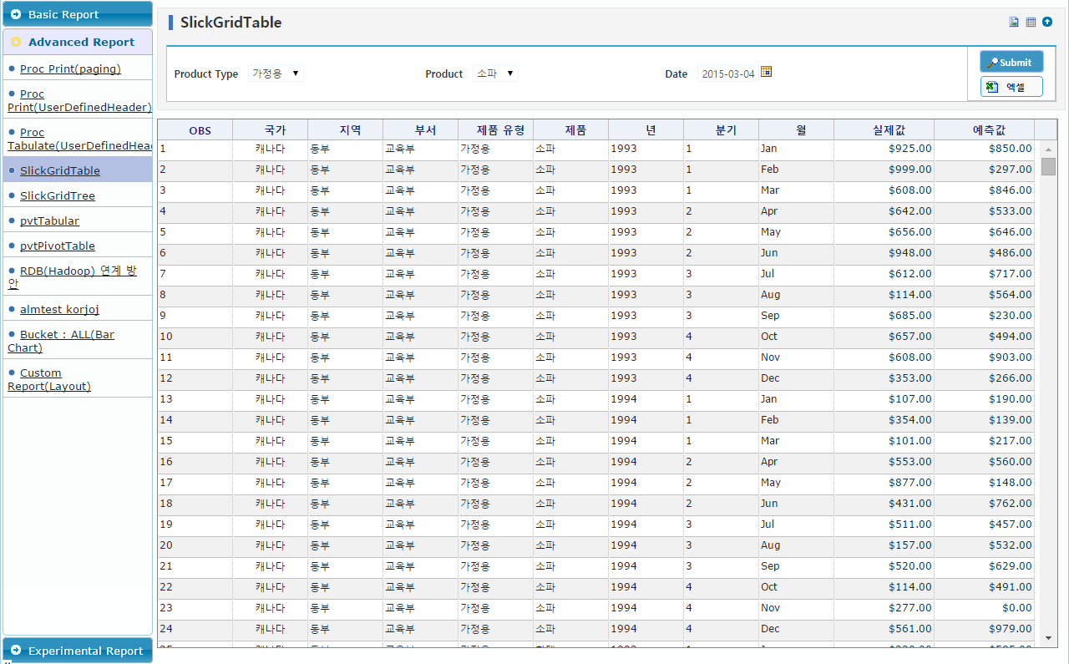
기능
Grid 기반 테이블 지원

Slide 24
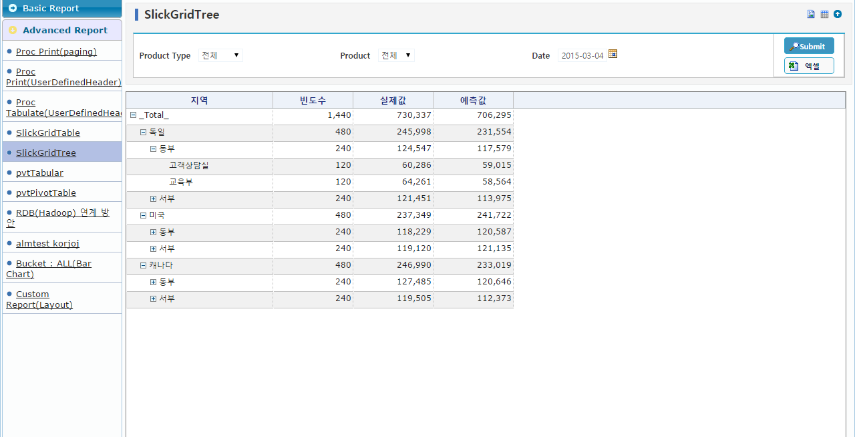
기능
Tree 형식(Expand/Collapse)의 테이블 지원

Slide 25
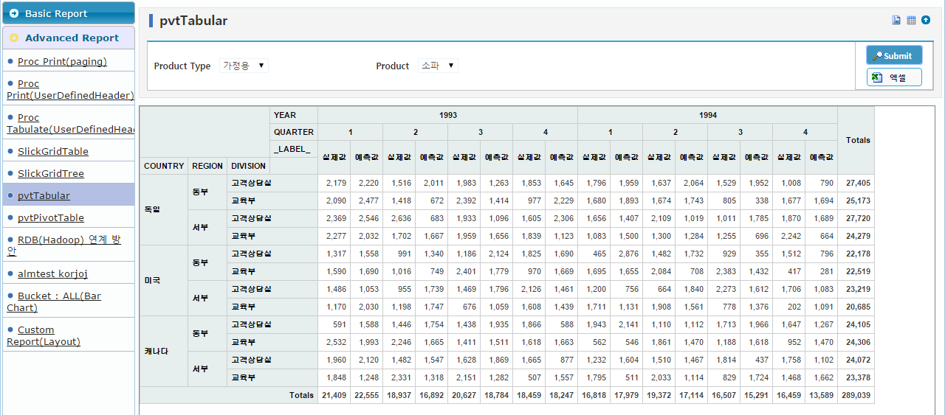
기능
Tabluar 테이블 지원

Slide 26
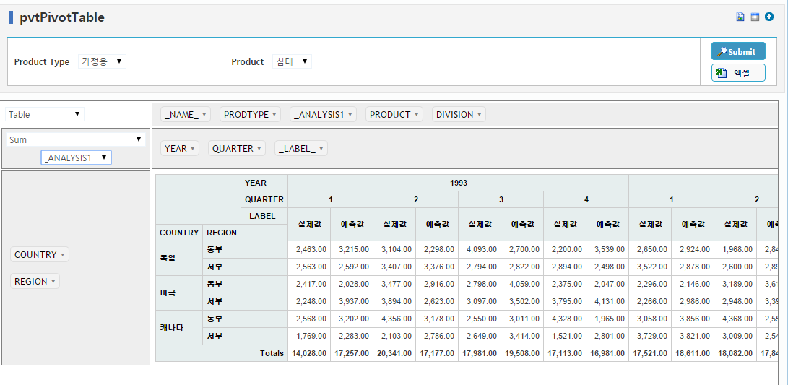
기능
동적 Pivot Table

Slide 27
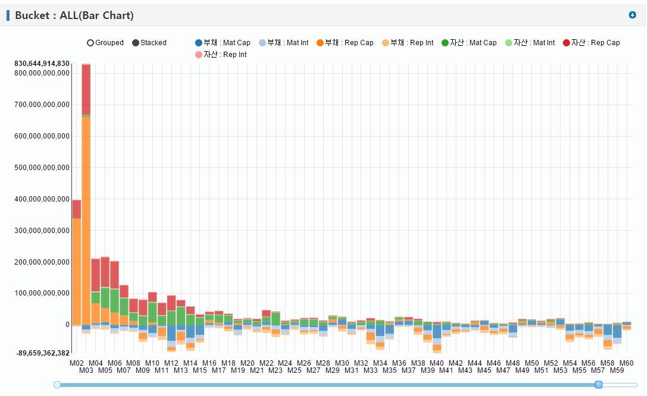
기능
D3 기반의 동적 그래프

Slide 28
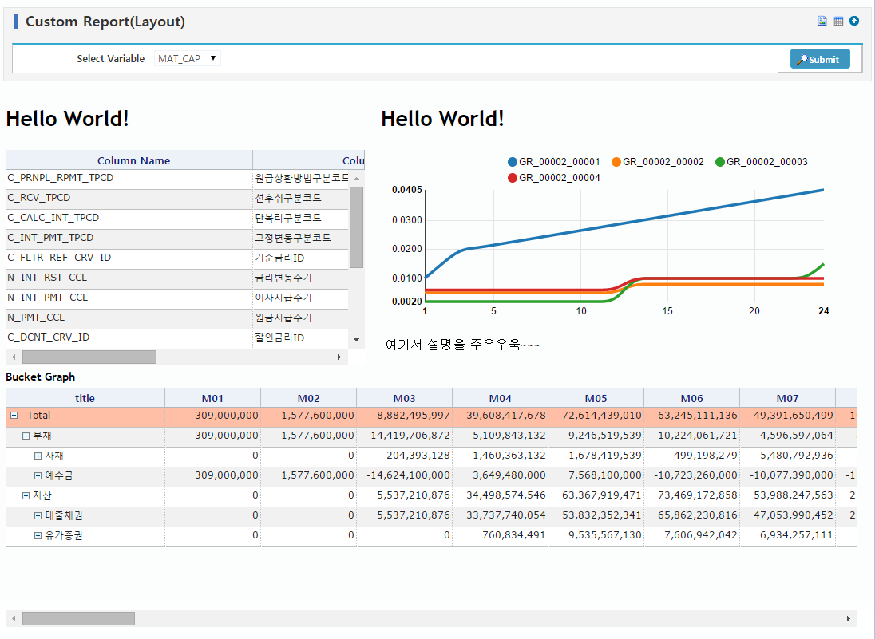
기능
UI 기반의 리포트 Layout 작성

Slide 29
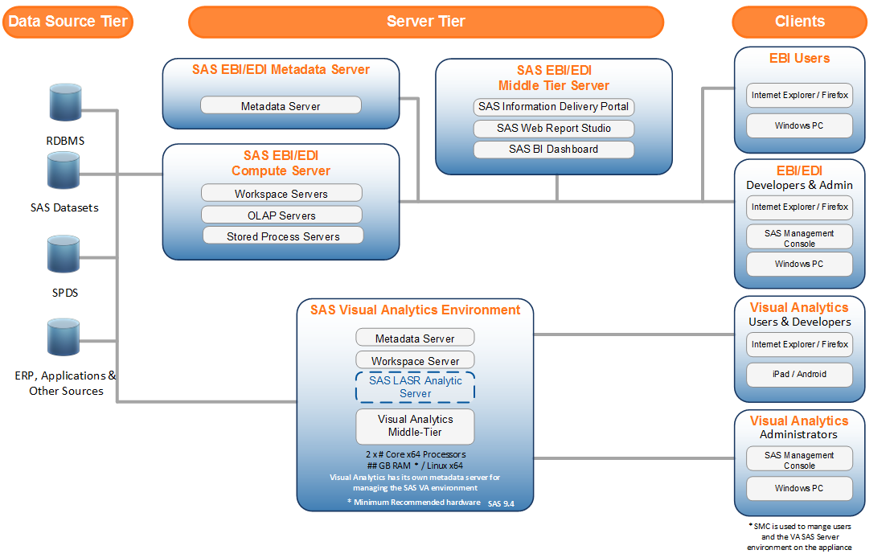
VA Software topology

Slide 30
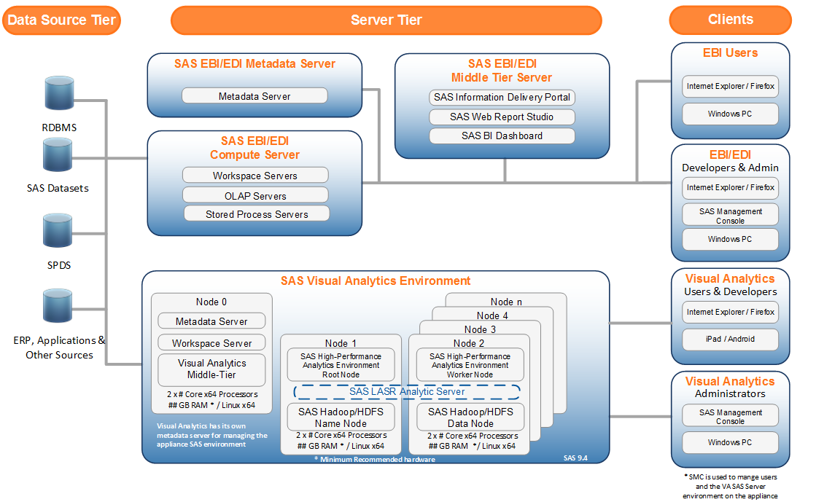
VA Software topology

Slide 31
End of Document

